Slide 1
Kako se koristi RStudio
Sintaksa
Varijable
Operatori (aritmeticki, relacioni, logicki)
Tipovi objekata u R
Vektori (atomski i liste)
Matrice
Areji
Datumi
Faktori
Data Frame
Loops
Funkcije (built-in i pisanje funkcija)
Apply porodica (lapply, sapply, vapply)

Slide 2
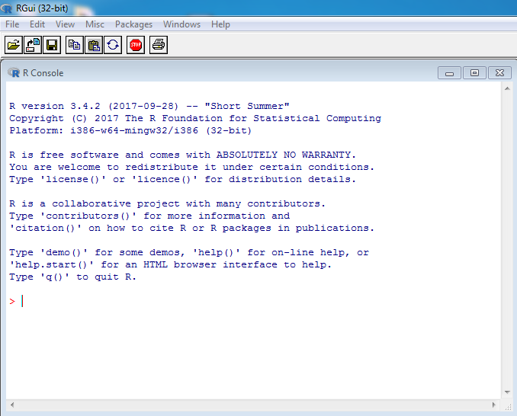
Programski jezik R
Kao u svakom programskom jeziku kada ga instaliramo dobijemo set funkcija i objekata

Slide 3
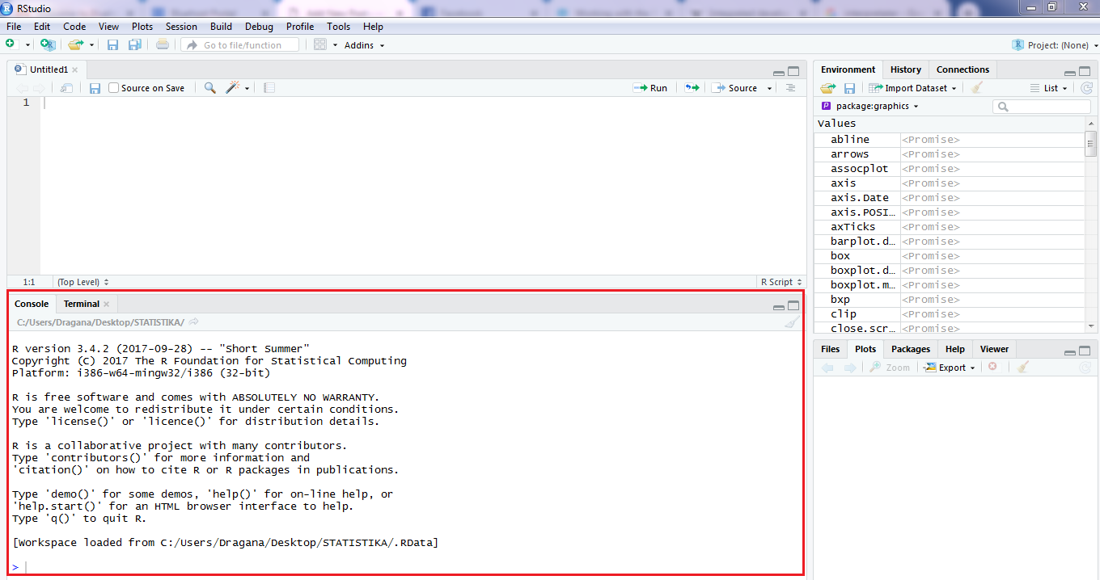
Zasto koristiti RStudio?

Slide 4
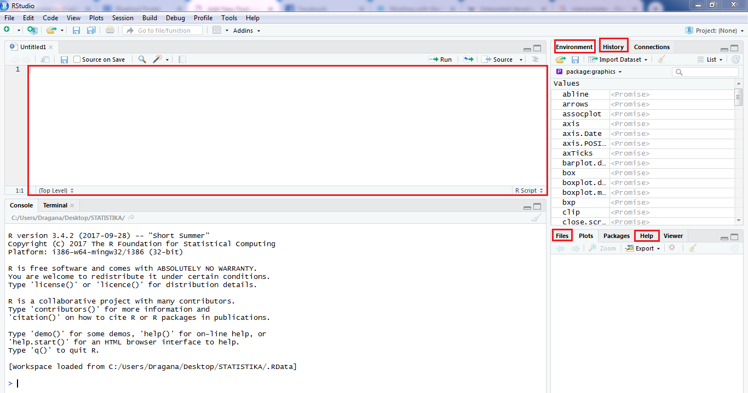

Slide 5
RStudio IDE – Integrisano razvojno okruzenje
RStudio IDE je softver, koji unutar sebe sadrzi konzolu kao i R ali i mnoge druge panele, poput Source, Environment, Files…
Sadrzi i:
- više pomocnih opcija za pisanje koda (highlighting syntax, debugging, code completion)
-mogucnost koriscenja R projekata
- razvijanje paketa
-nudi pomoc u vidu dokumentacije
-sadrzi precice
- iznosenje rezultata u vidu Report-a, Shinny aplikacije itd.
Omogucava mnogo lakse koriscenje R-a kombinujuci alate u jednom sistemu

Slide 6
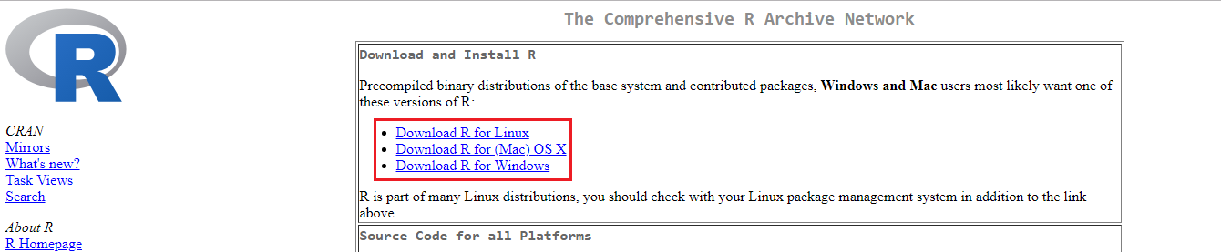
Instaliranje R-a
cran.r-project.org
Korisnici Windows-a

Slide 7
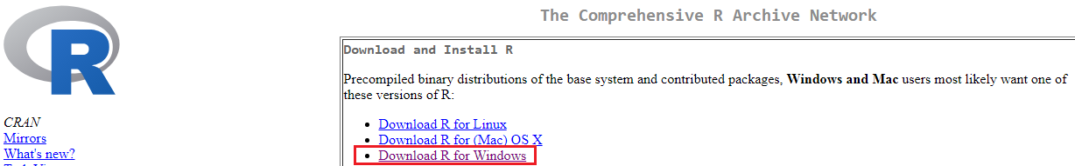
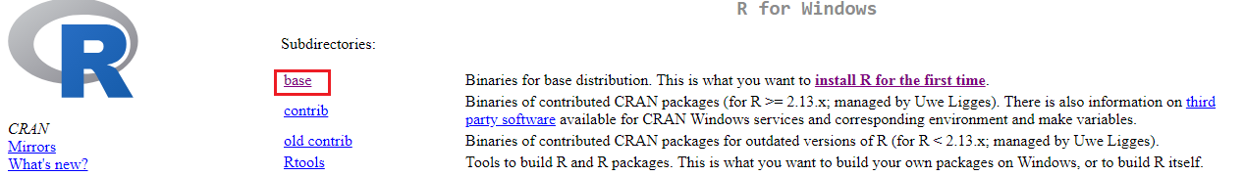
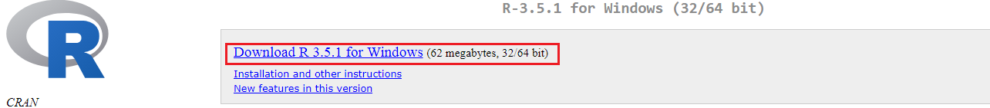

Slide 8
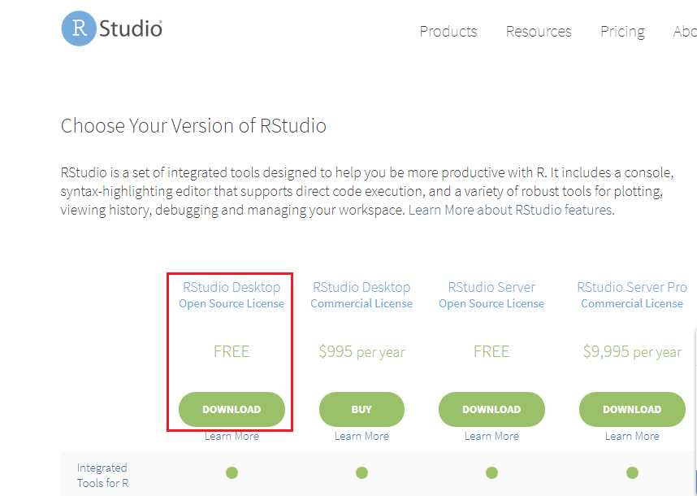
www.rstudio.com/download
Windows users

Slide 9
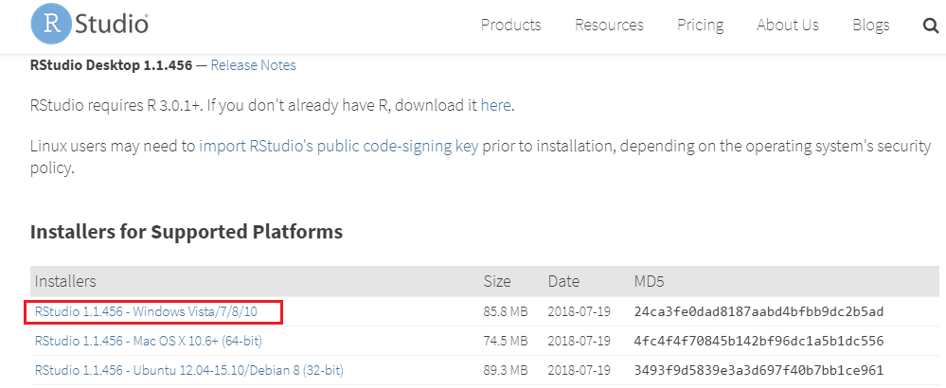
IDE

Slide 10
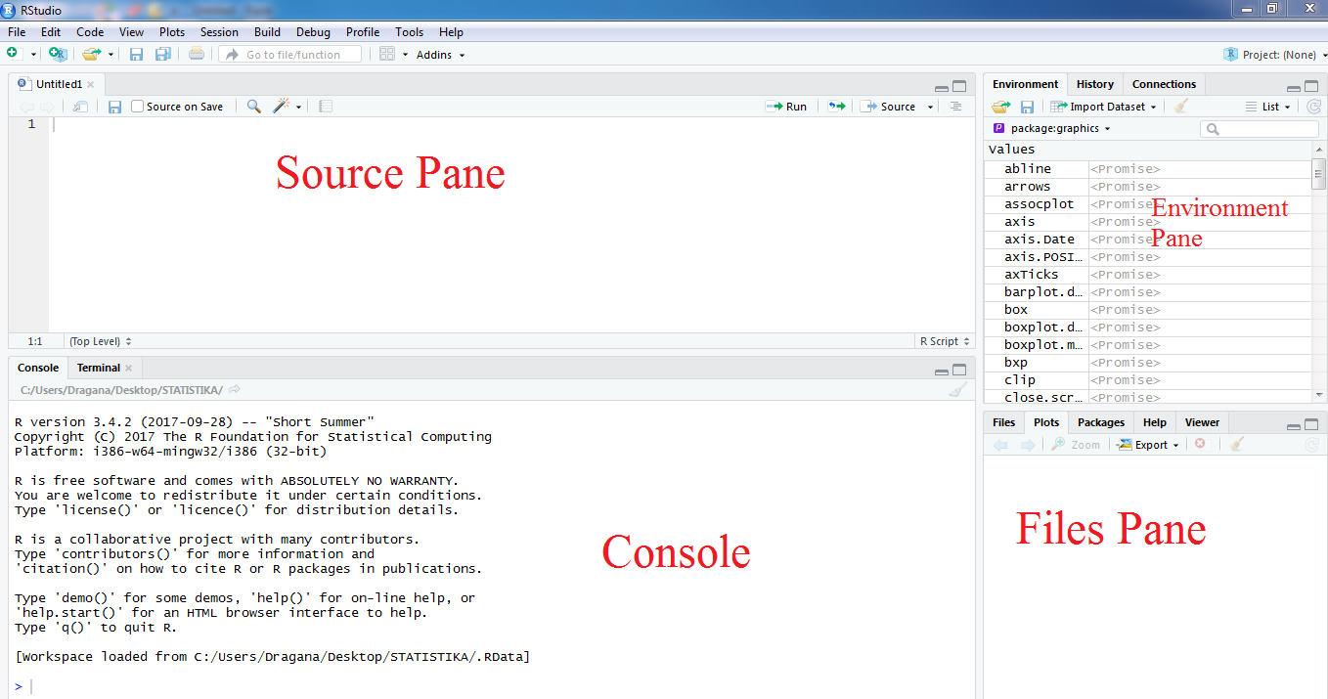
RStudio Paneli
Pomazu nam da razdvojimo razlicite zadatke koje obavljamo

Slide 11
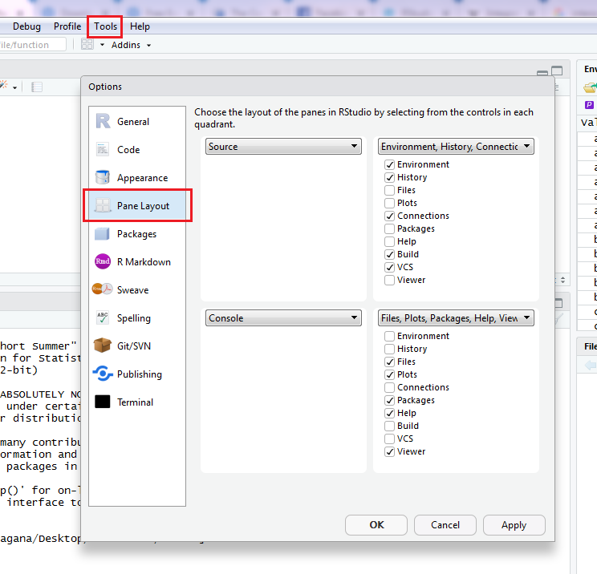
Moguce je promeniti i layout panela

Slide 12
KONZOLA PANEL

Slide 13
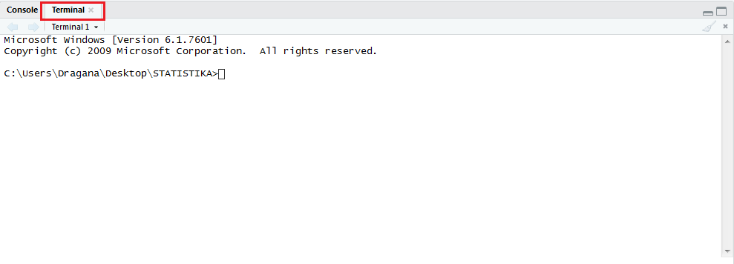
RStudio interfejs ima neke dodatke koje GUI nema

Slide 14
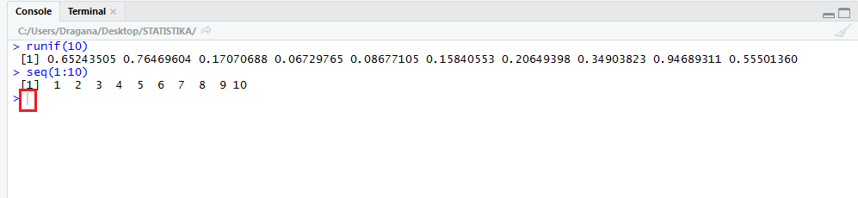
Izvrsavanje koda – Enter
Pamti poslednjih 1000 redova
Brisanje koda – Control + L

Slide 15
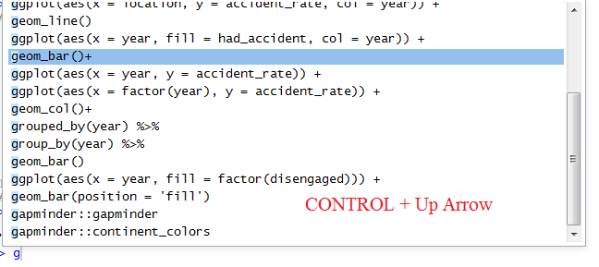
Neke pogodnosti koje RGui ne nudi
Prolazenje kroz skorasnje komande u jednoj sesiji– Up Arrow
Prolazenje kroz skorasnje komande (generalno)

Slide 16
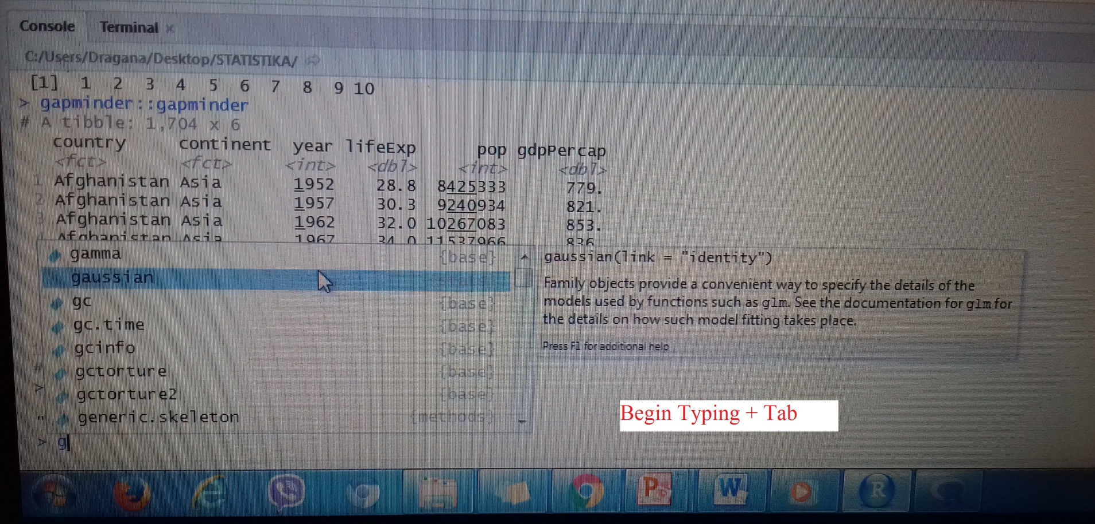
Tab

Slide 17
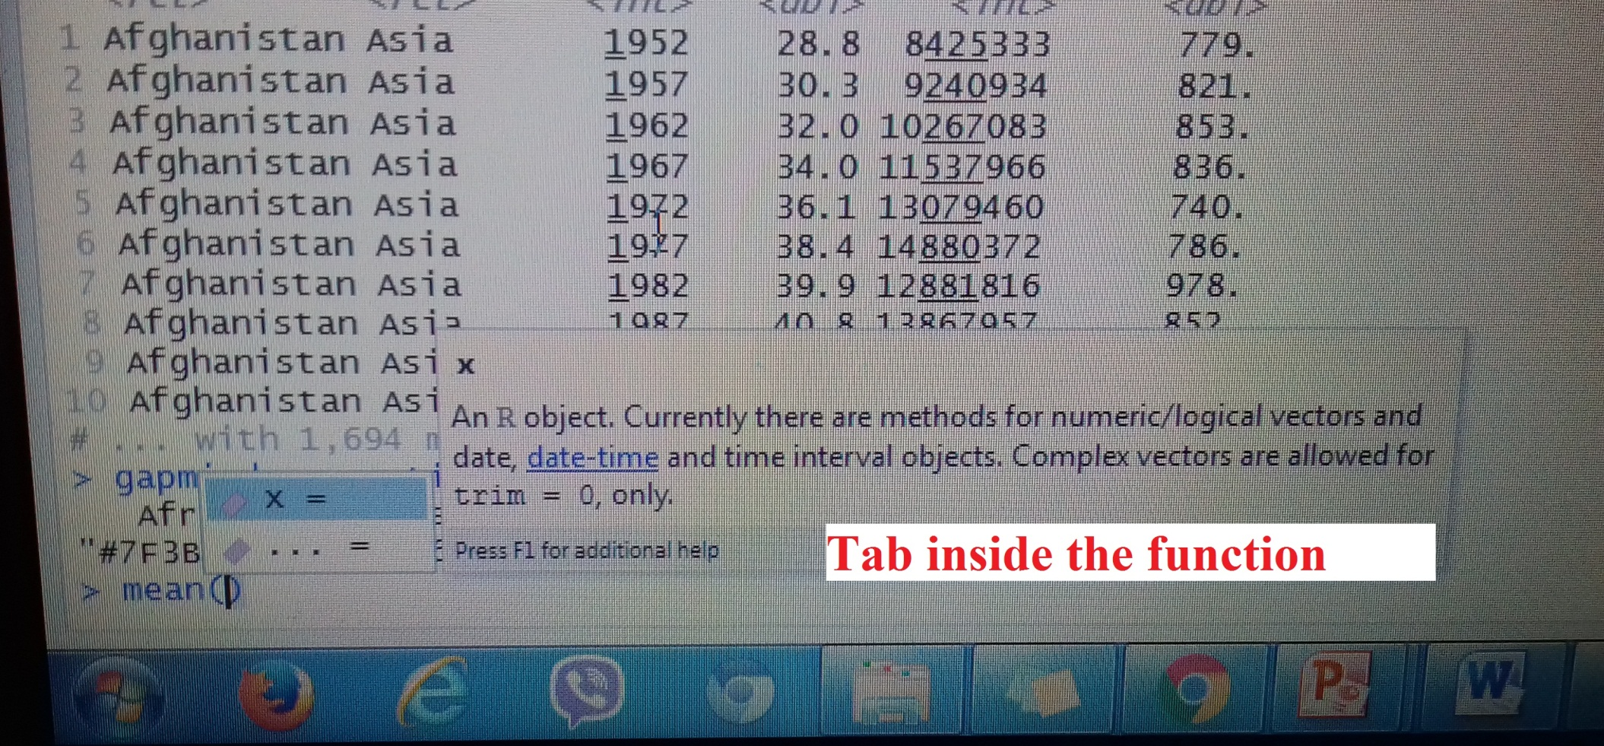
Tab unutar funkcije

Slide 18
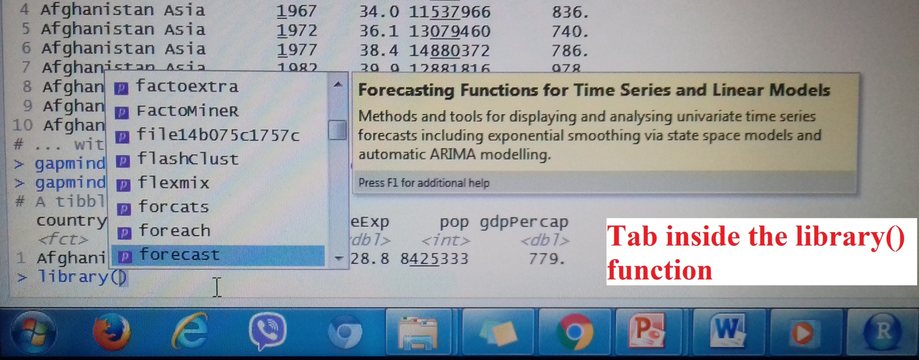
Tab unutar library() ili require() funkcije
Da promenis podesavanja za dopunjavanje koda idi na Tools/Global Options/Code/Completion

Slide 19
SOURCE PANEL
(EDITOR SKRIPTOVA)

Slide 20
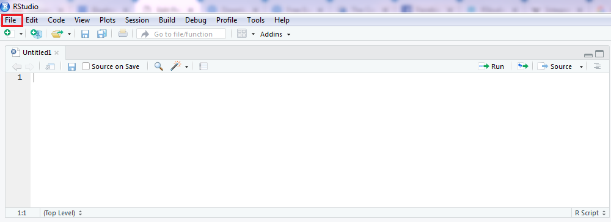
File/New File/R Script
File/Open File
File/Recent File
Preporuka je da pisanje dugog koda radimo u Source panel-u
Moze da otvori mnoge tipove fajlova od .R, preko .txt, HTML, XML, Pythona do C++, CSS i Java Script-prepoznace svaki jezik i primetiti sintaksu u skladu sa tim

Slide 21
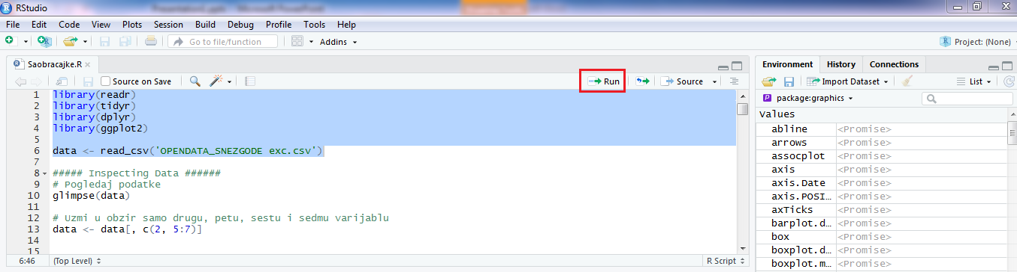
Izvrsavanje koda
Control + Enter ili Run
Ispisivanje varijable i cuvanje u isto vreme – koristi ()

Slide 22
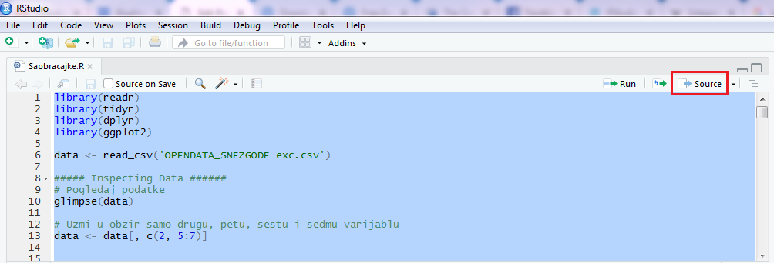
Izvrsavanje koda celog R Scripta
Source – bez prikazivanja rezultata

Slide 23
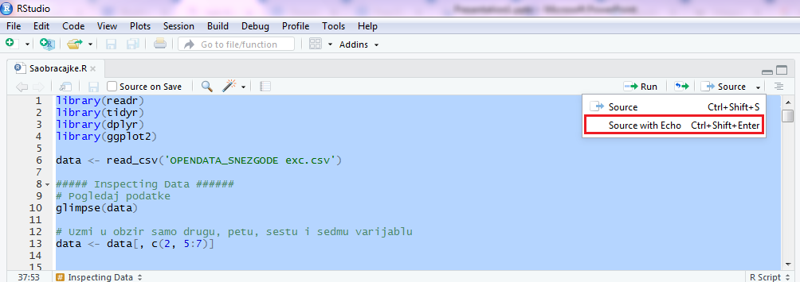
Source with Echo – sa prikazivanjem rezultata

Slide 24
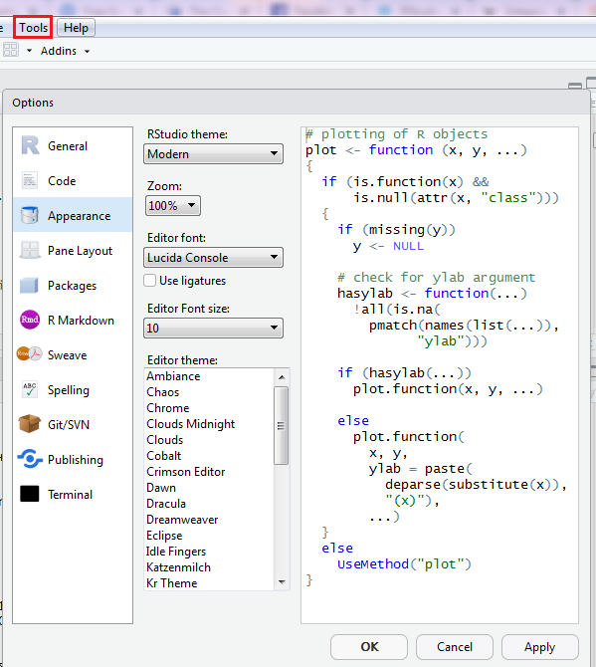
Customization
Toold/Global Options/Appearance

Slide 25
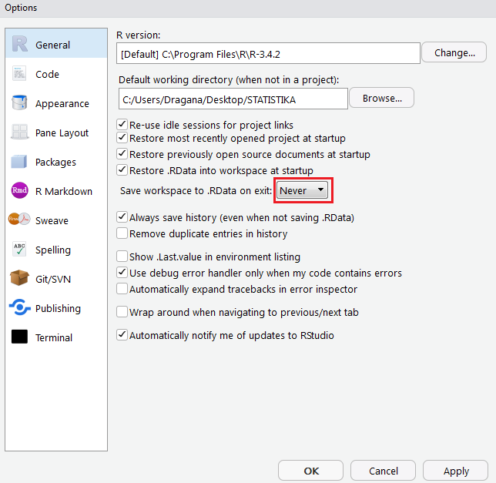
Podesi RStudio da ne cuva radni prostor izmedju sesija

Slide 26
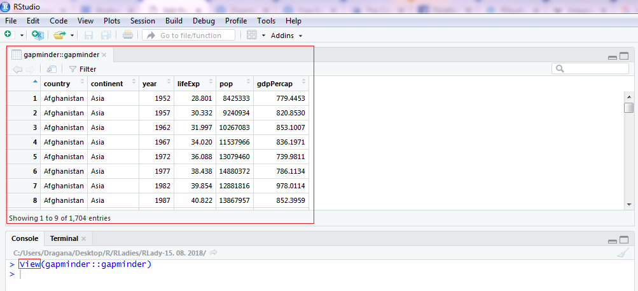
View() funkcija

Slide 27
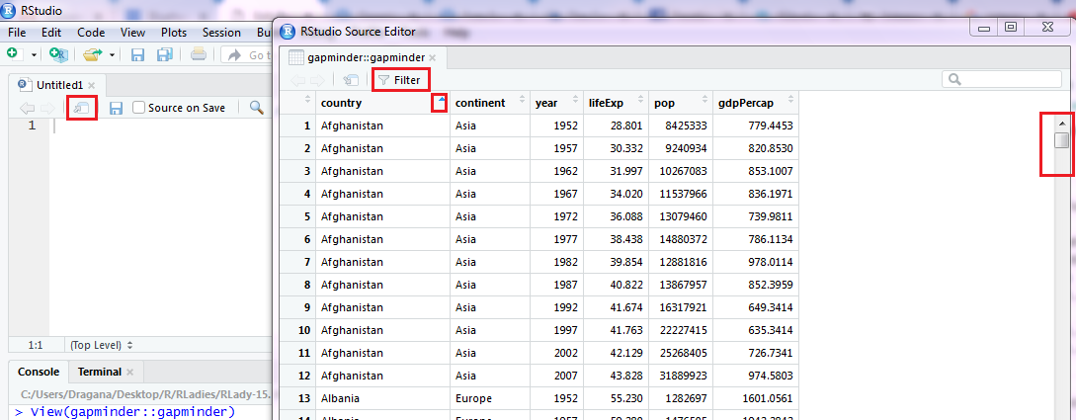

Slide 28
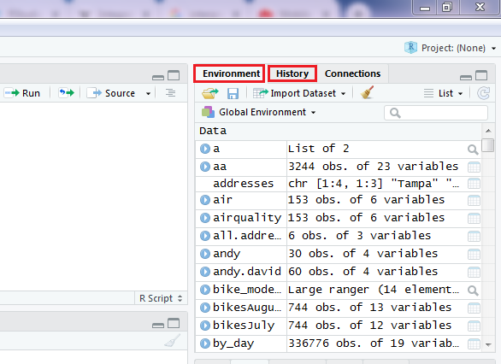
ENVIRONMENT PANEL

Slide 30
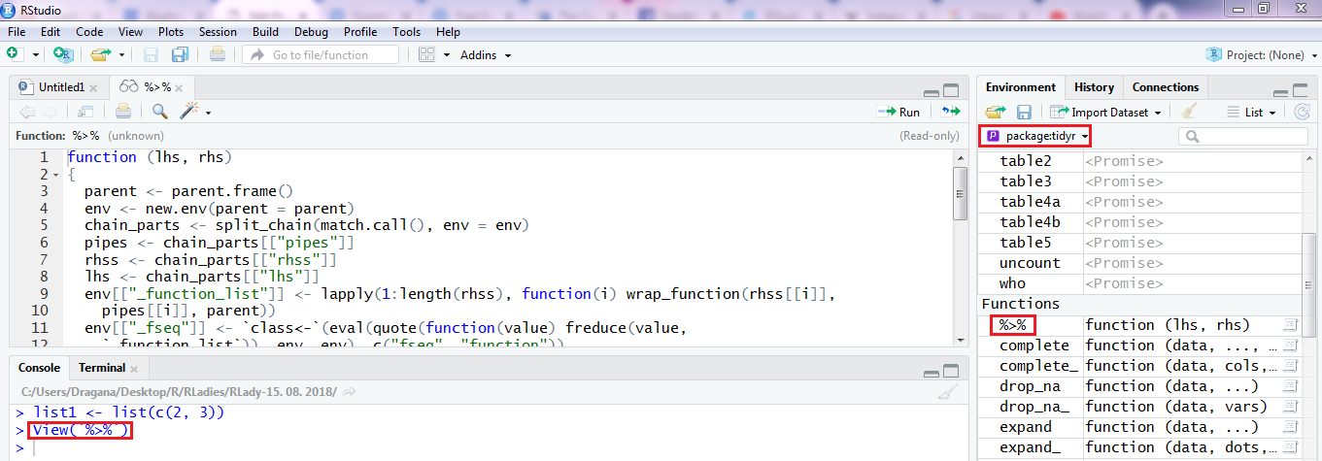

Slide 31
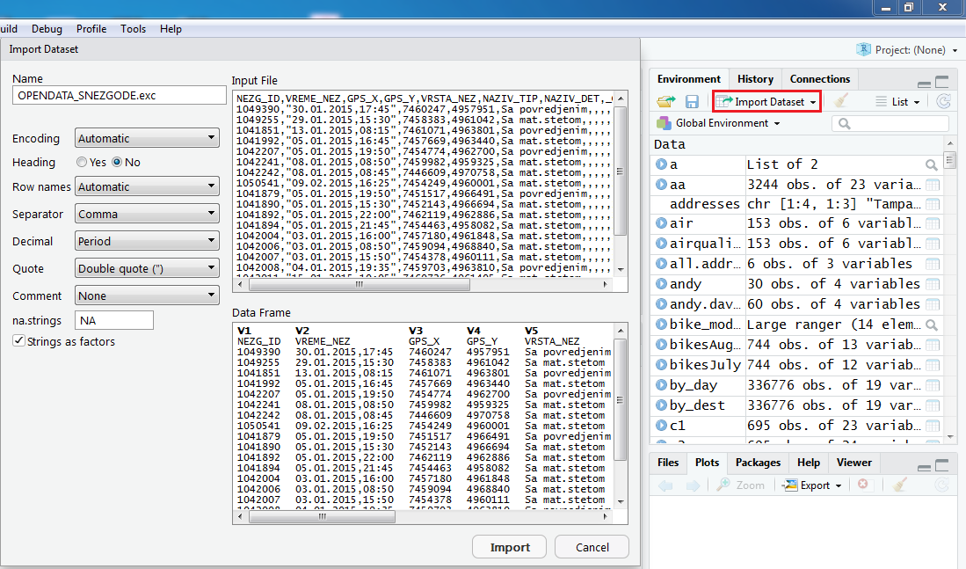

Slide 32
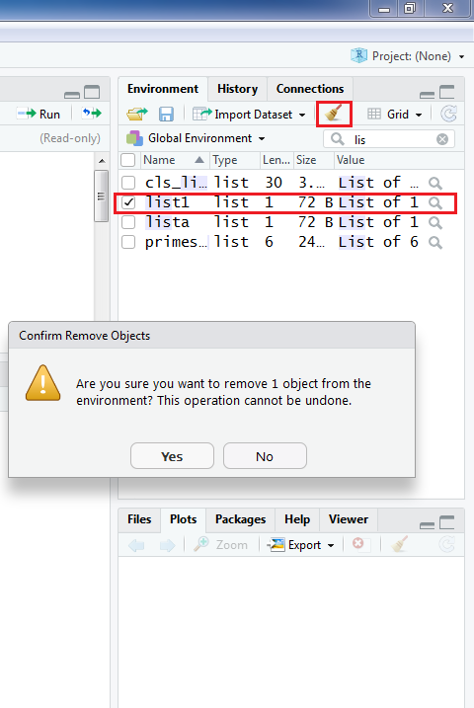

Slide 33
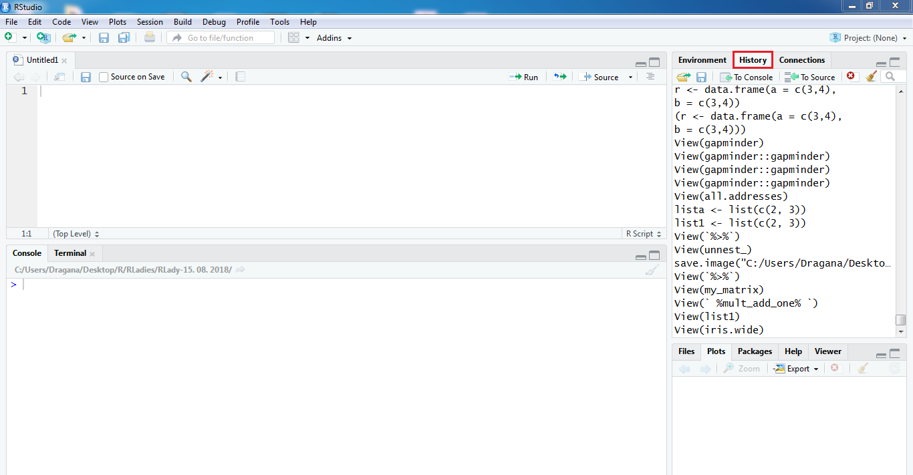
History Tab

Slide 34
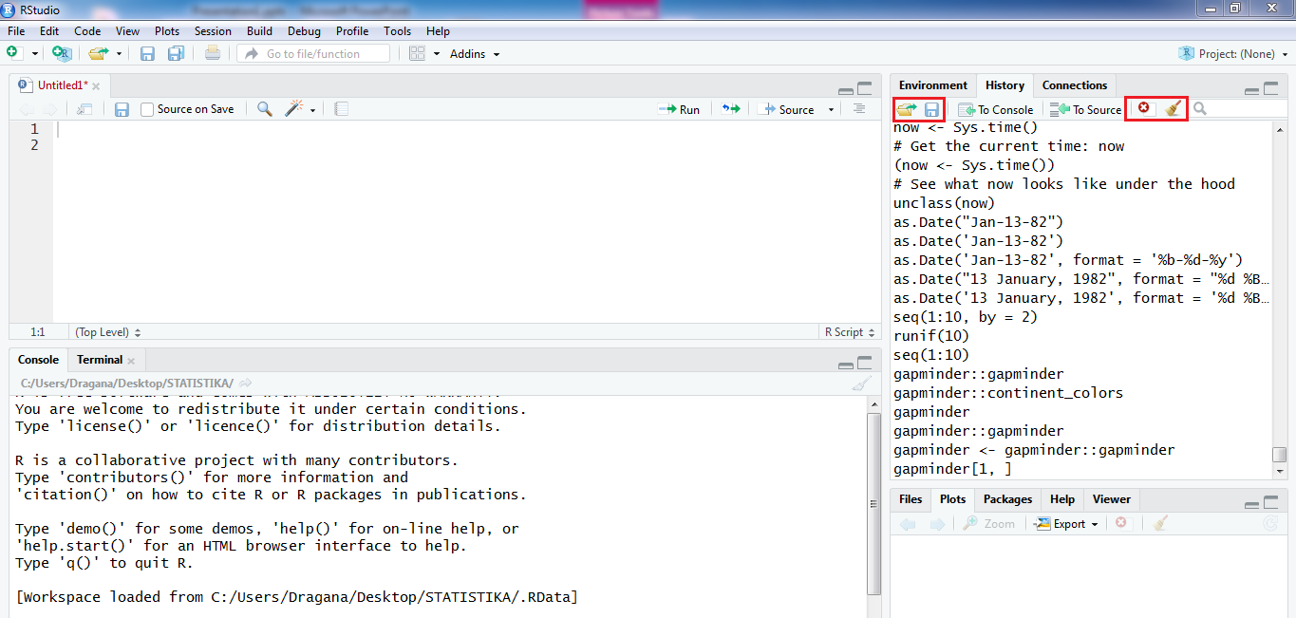
Save, Import, Delete…

Slide 35
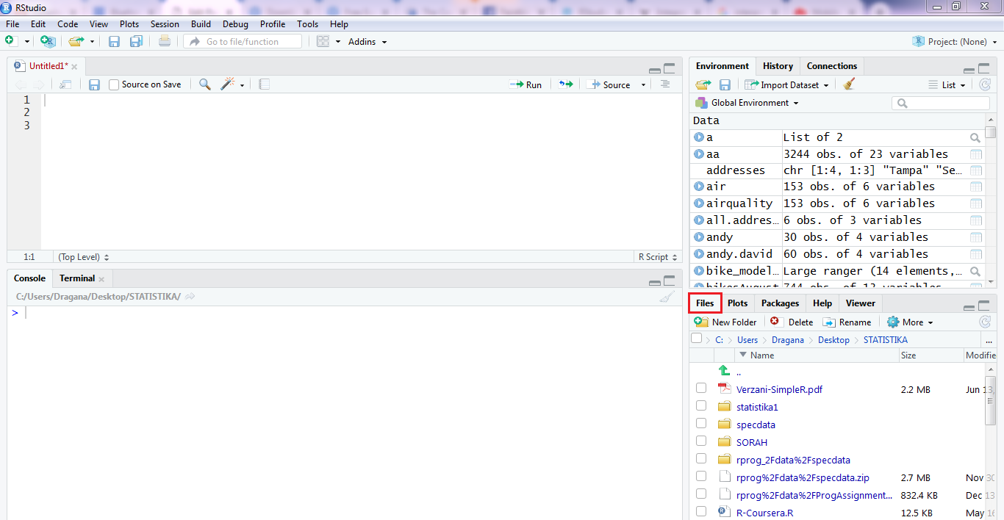
FILES PANEL

Slide 36
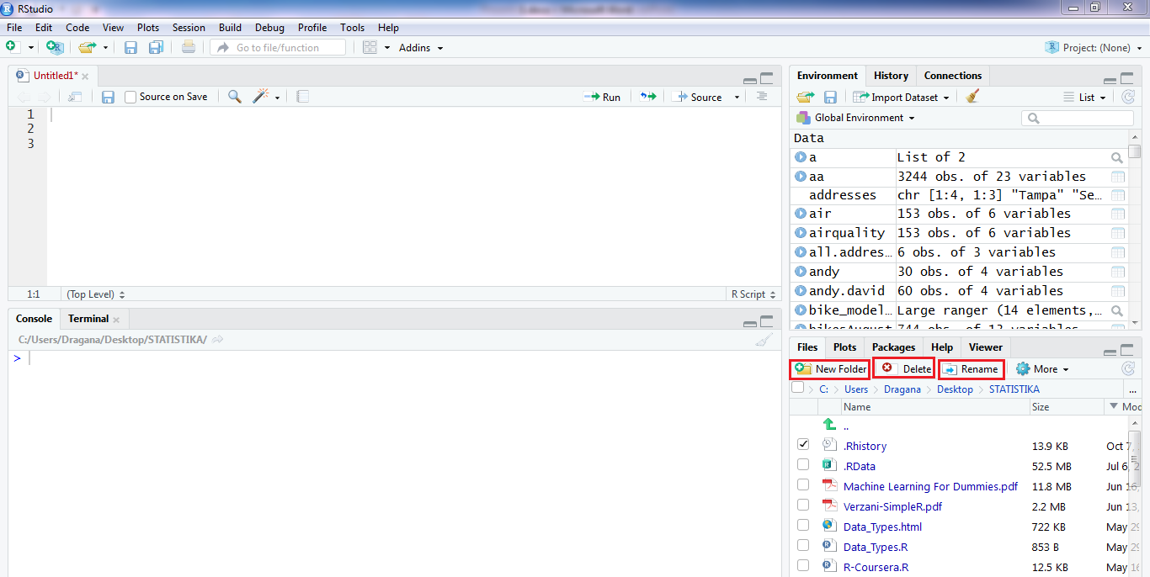
New Folder, Delete, Rename

Slide 37
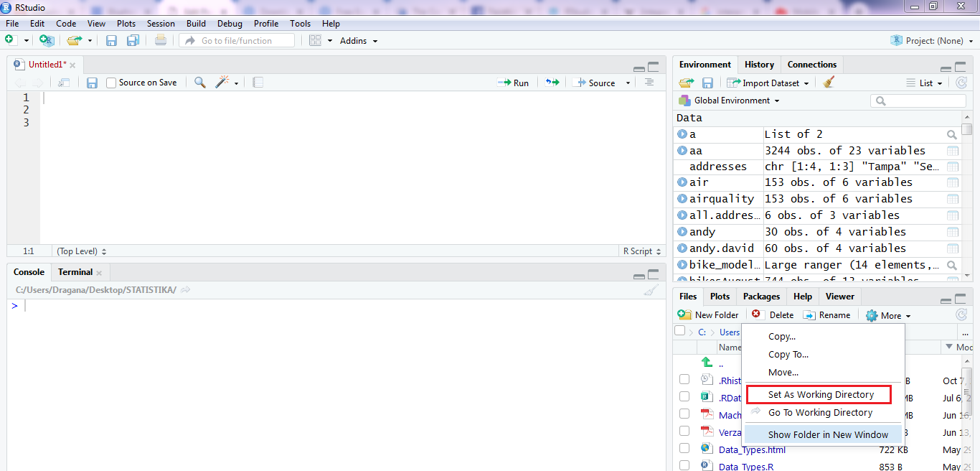
Podesavanje radnog direktorijuma
1)

Slide 38
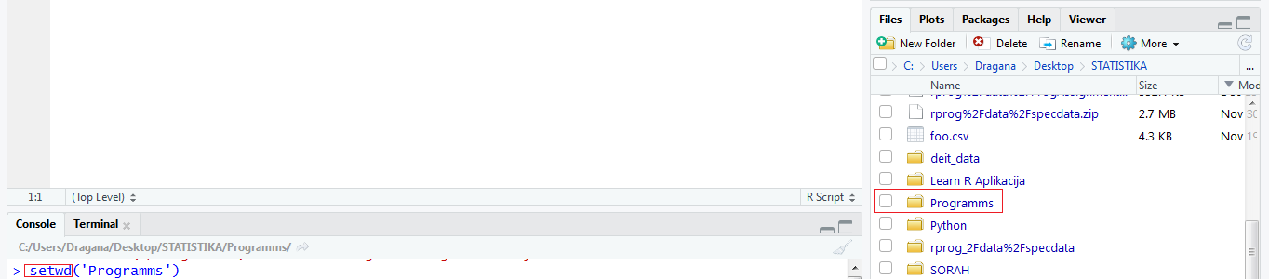
2)
3) Session/Set Working Directory
Da proveris wd kucaj getwd()

Slide 39
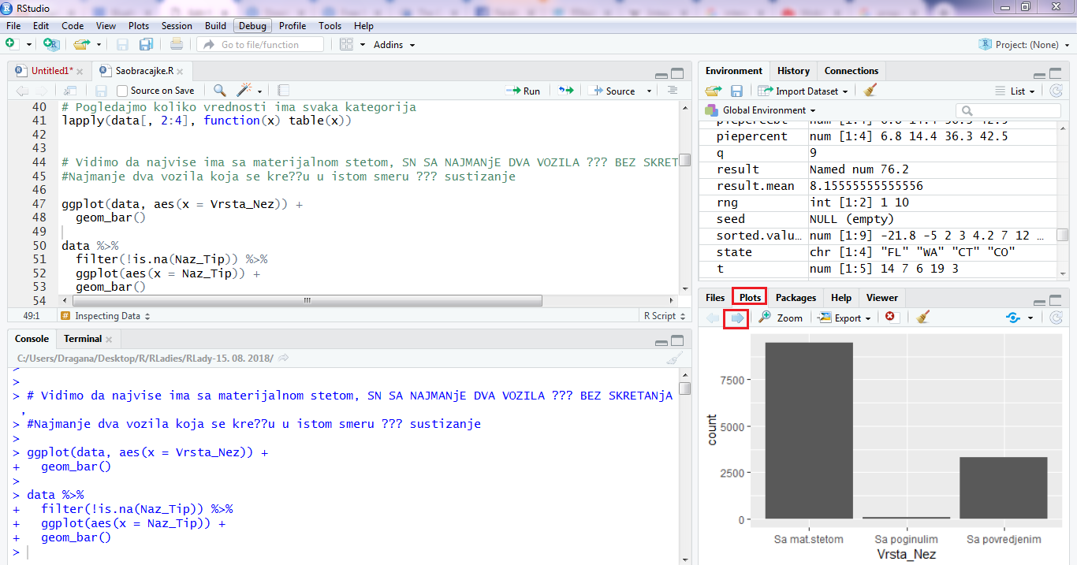
Plots i Packages Panel

Slide 40
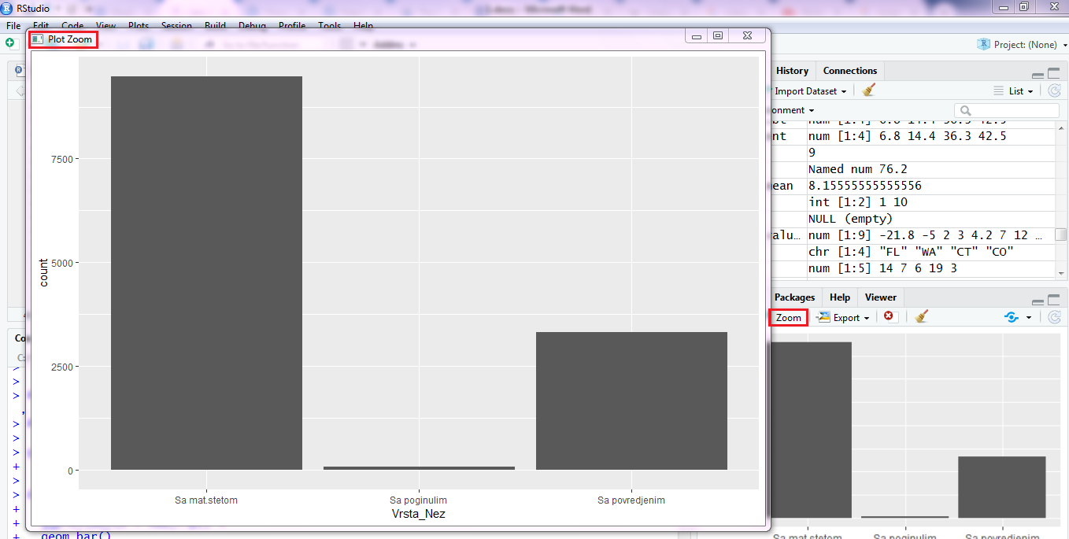

Slide 41
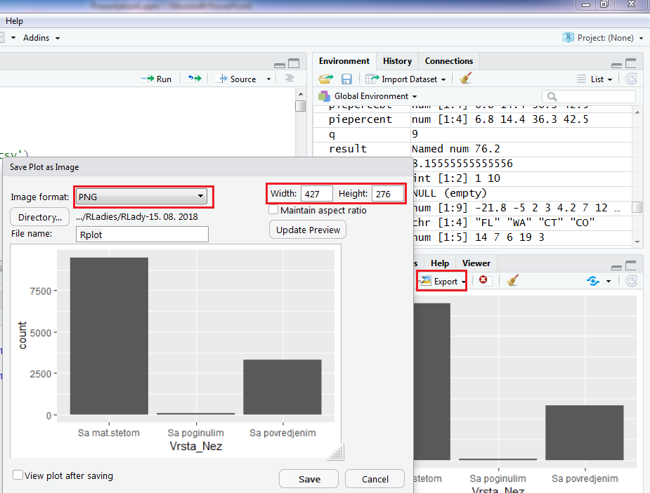

Slide 42
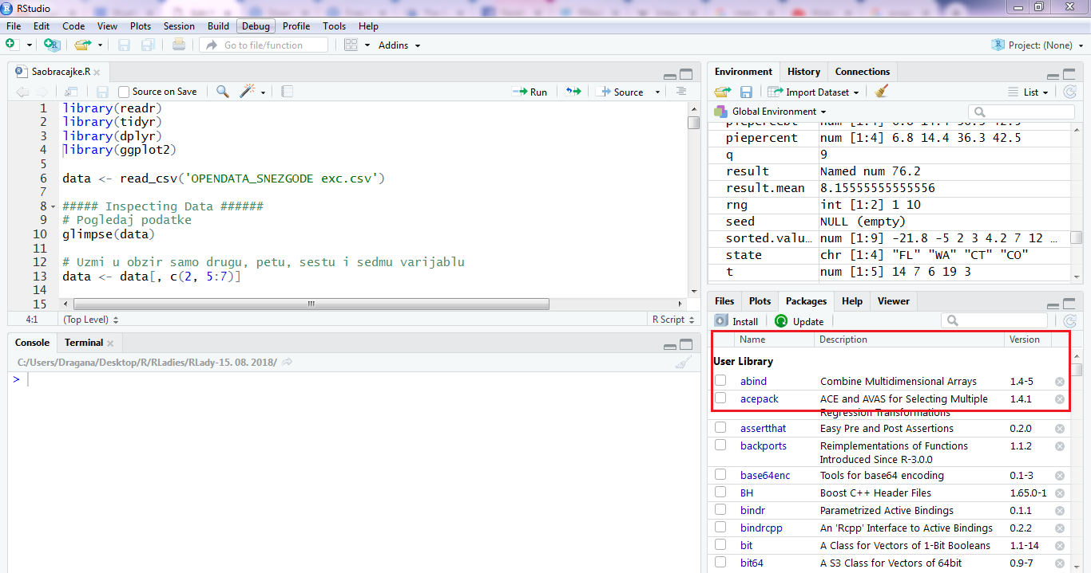
Package Tab

Slide 43
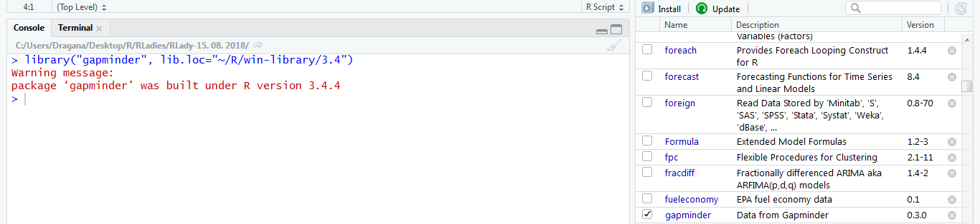
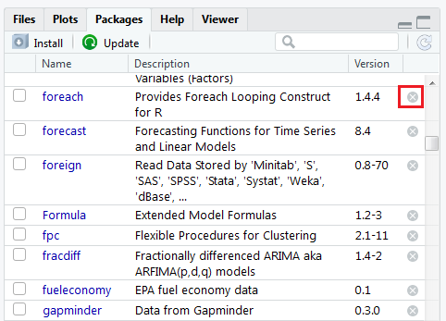
Checking a box in the packages tab is equivalent of using the library() function in the console; it loads the selected package

Slide 44
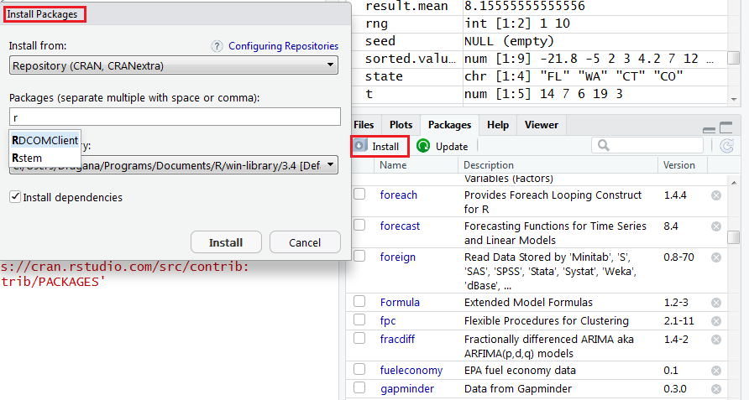

Slide 45
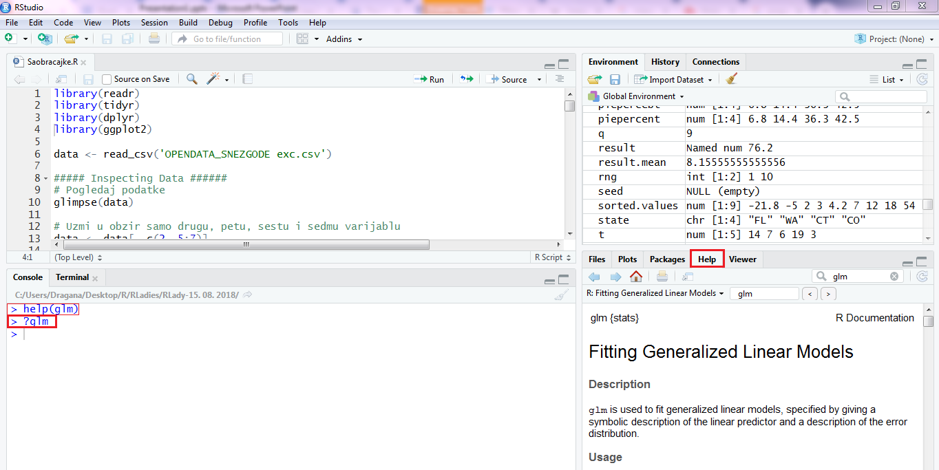
Help panel
Treca mogucnost - obelezi tekst u konzoli ili scriptu i onda F1

Slide 46
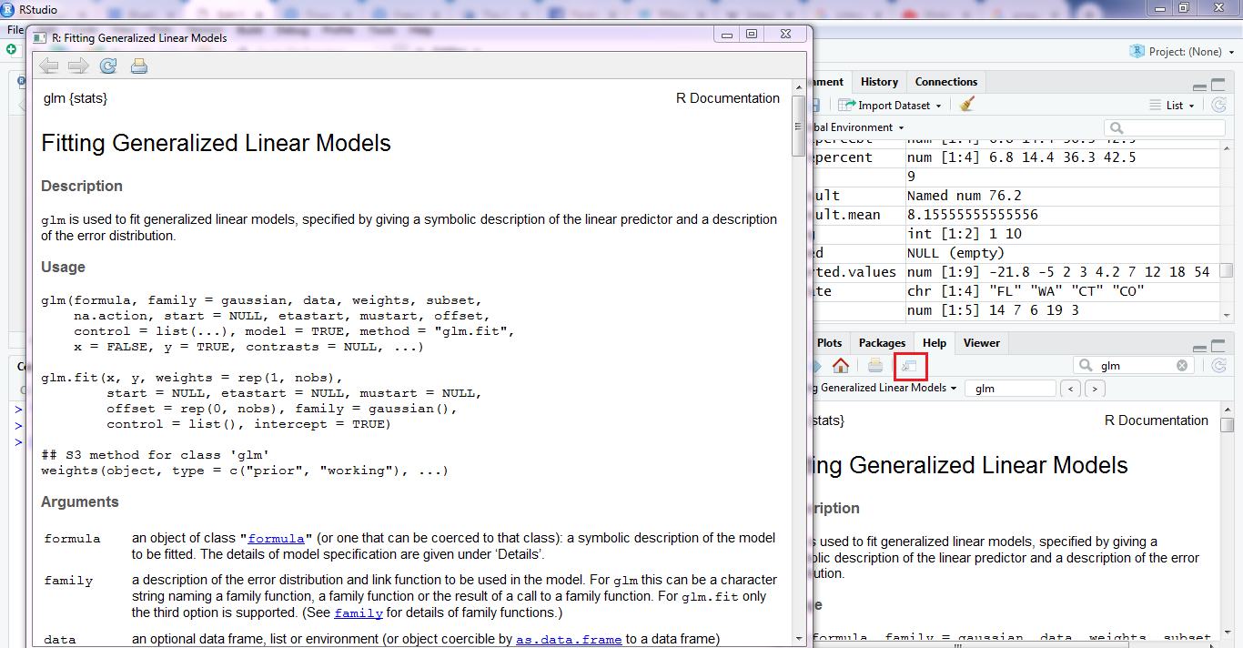

Slide 47
The Viewer Panel
Slican Plots panel-u samo sto prikazuje html dokument (RMarkdown), Shinny aplikaciju…

Slide 48
Keyboard shortcuts
Pipe operator - Control + Shift + M
Assignment operator Alt + -
Da obelezis kao comment - Control+ Shift + C
Undo - Control + z
Redo - Control + Shift + Z

Slide 49
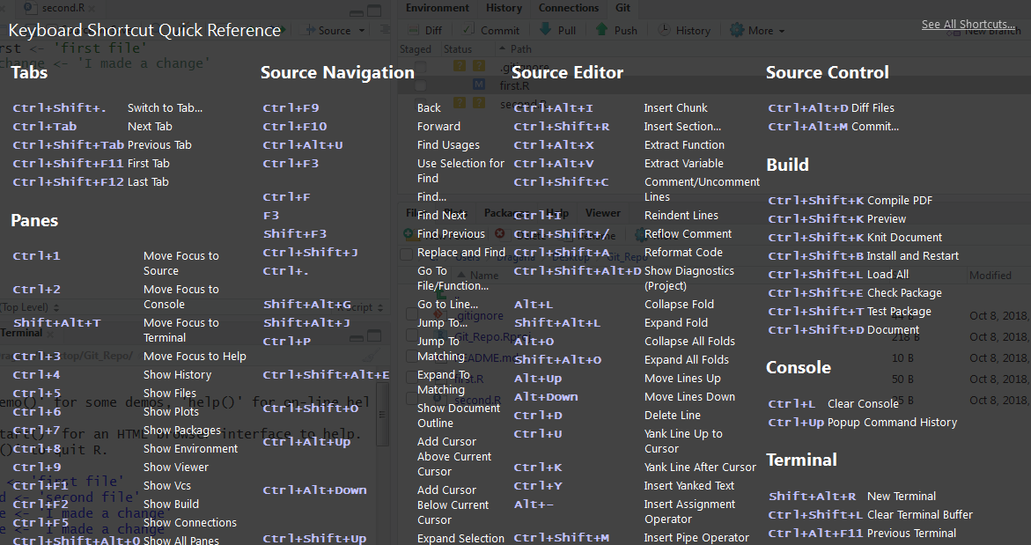

Slide 50
RProjects
organize and share your code with others.
ability to keep all relevant files in one place and to easily search all of these files with a single command

Slide 51
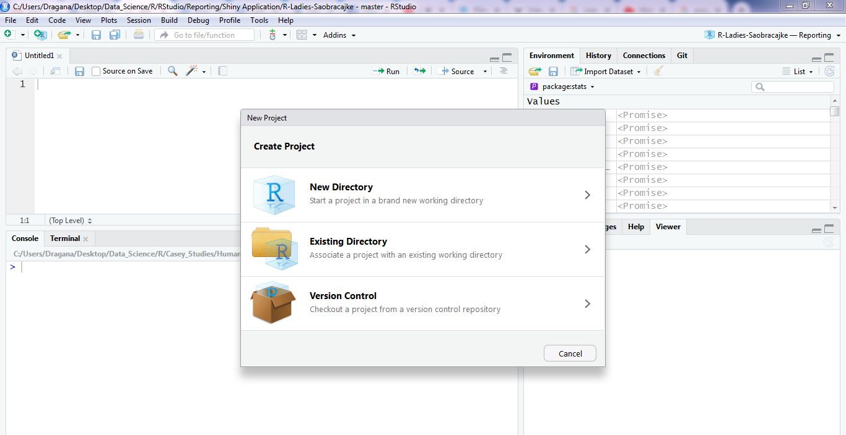

Slide 52
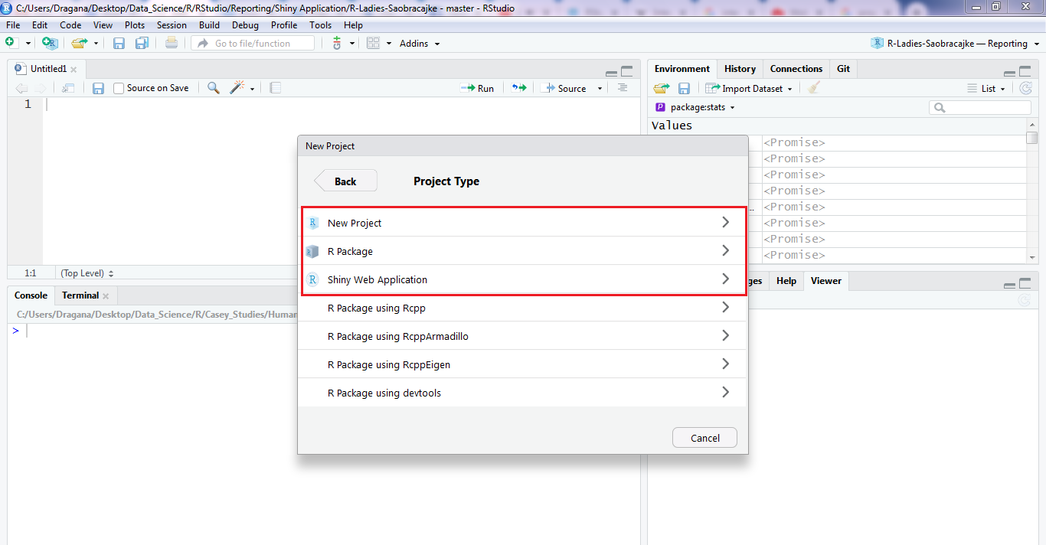

Slide 53
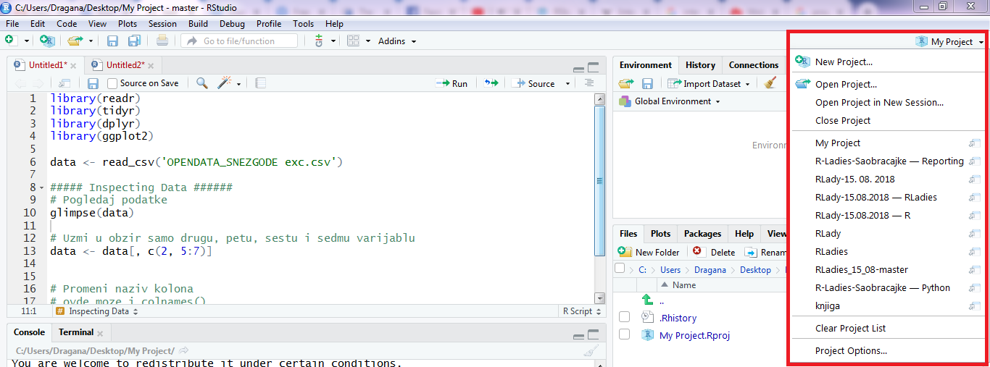
Druga opcija za kreiranje R Project-a

Slide 54
VERSION CONTROL

Slide 55
Kontrola Verzije je sistem koji prati promene fajla ili seta fajlova i omogucava izmenu informacija sa drugim korisnicima.
2 Kontrole Verzija – Git i SVN
Korisnica Rstudio-a koriste najvise Git, i sajt koji je povezan sa Git-om – www.github.com

Slide 56
Git radi tako sto grupise promene u grupe zvane ‘commits’
Svaki commit sadrzi jedinstveni id, ime autora koji je nacinio promenu, kolekciju promena, poruku koja kazuje sta je promenjeno i referencu commita.
Da bi ustedeo memoriju Git koristi set promena (‘commit-a’) a ne cele fajlove
Da bi se radilo sa Git-om u RStduio potrebno je:
Imati instaliran Git
Inicirati RStudio projekat da koristi git (tada ce se u environment panelu pojaviti Git tab)

Slide 57
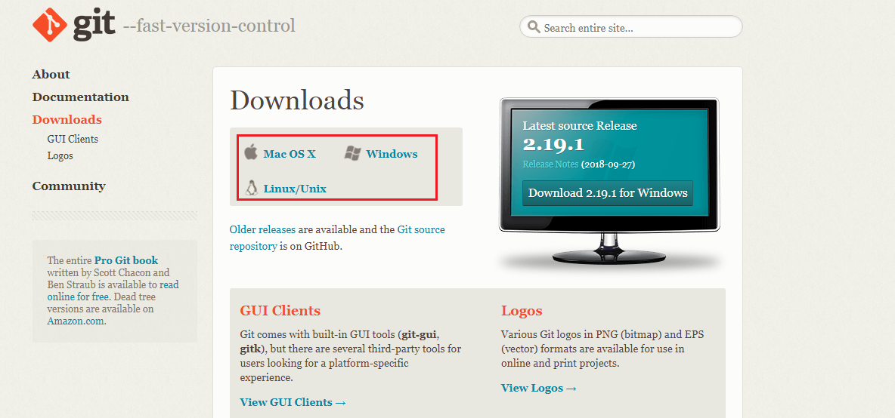

Slide 58
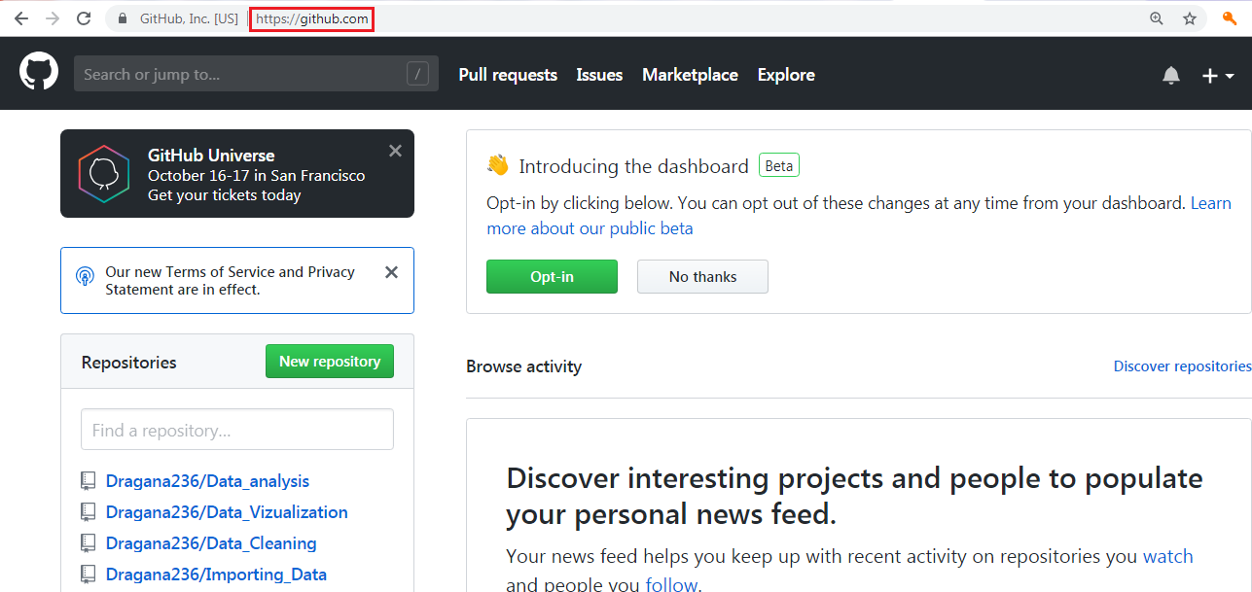
Dozvoljava korisnicima da ‘push’ and ‘pull’ njihove lokalne fajlove na verziju koja je na vebu, koja je vidna svima, i kod koje i drugi korisnici mogu praviti promene. Na njoj se prate sve promene koje korisnici odrade lokalno (na svom PC-u)

Slide 59

Git Bash
Podesavanje username i email-a (povezivanje lokalnog PC-a sa online verzijom – Git Hubo-m)
$ git config –global user.name ‘Your name’
$ git config –global user.email ‘Your_email@example.com’
$ git config_list
$ exit

Slide 60
Postoje tri verzije (stadijuma) projekta
Lokalna (realna) verzija
Oficijalna verzija (zapamcena u vidu ‘commit-a’)
Javna verzija (na github sajtu)

Slide 61

Napravi lokalnu kopiju svog online foldera - ‘clonning’

Slide 62


Slide 63

Adding File

Slide 64

Pushing File

Slide 65


Changes

Slide 66
Git bojama oznacava razliku koja postoji izmedju oficijalne i lokalne forme fajla
Crvena oznacava da se linija koda pojavljuje u oficijalnoj verziji koda ali ne i u lokalnoj
Zelena linija koda – linija koda se jos ne pojavljuje u oficijalnoj verziji koda

Slide 67
https://draganapavlovich.com/

